Slide 1
Preparatório para a OBI
PET-ECO
02/05/2012

Slide 2
Adiamento Prova
Site
Problema do Menor Caminho
19/05/2012
Pode mandar a sua implementação e testar
http://dl.dropbox.com/u/2360935/OBI/index.html
Em breve servidor de testes e outras melhorias
Criado por Edsger Wybe Dijkstra em 1952

Slide 3
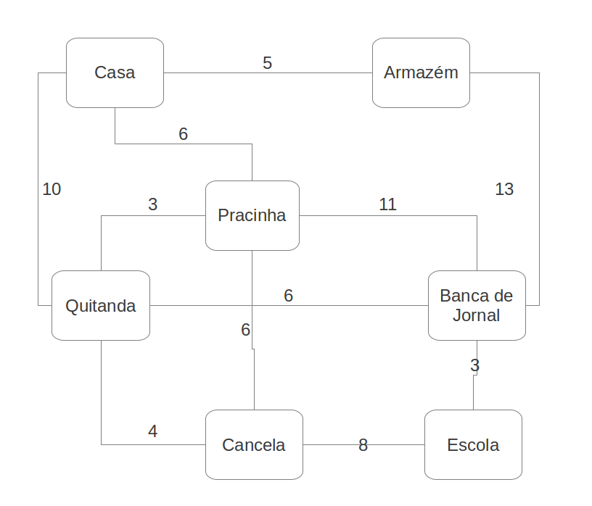
Tente Encontrar o menor caminho entre a Casa e a Escola

Slide 4
Implementação Dijkstra
1º Distância infinita entre todos os nós
2º Lê distância da entrada
3º Repetir
  4º Encontra menor peso
  5º Se for o nó destino "return"
  6º Atualiza o peso de todos os nós

Slide 5
Referências
Figura do slide 3 baseado no livro Grafos: Uma Introdução, do Programa de Iniciação Científica da OBMEP 2007.

